Slide 1
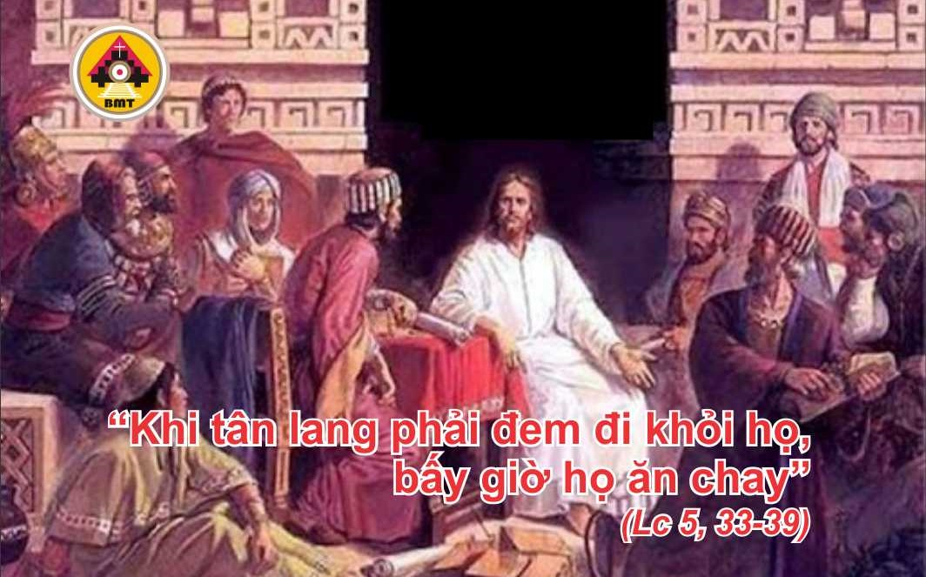

THỨ SÁU TUẦN XXII THƯỜNG NIÊN C

Slide 2

Lạy Chúa, xin thương tôi, vì tôi ân cần kêu van Chúa suốt ngày; Lạy Chúa, vì Chúa nhân hậu, khoan dung và giàu lượng từ bi đối với những ai kêu cầu Chúa.
Ca nhập lễ

Slide 3

Bài Đọc 1: Cl 1, 15-20
“Mọi vật đã được tạo thành nhờ Người và trong Người”.
Trích thư Thánh Phaolô Tông đồ gửi tín hữu Côlôxê.

Slide 4
Ðáp: Hãy vào trước thiên nhan với lòng hân hoan khoái trá (c. 2c).
Đáp Ca:
Tv 99, 2. 3. 4. 5

Slide 5
Alleluia, alleluia! – Nguyện cho lời Chúa Kitô cư ngụ dồi dào trong anh em; anh em hãy nhờ Ðức Kitô mà tạ ơn Thiên Chúa Cha. –Alleluia.

Slide 6
Phúc Âm: Lc 5, 33-39

Slide 7


Slide 8
Lạy Chúa, vĩ đại thay lòng nhân hậu Chúa, lòng nhân hậu Ngài dành để cho những ai kính sợ Ngài.
Ca hiệp lễ

Slide 9
Ca Kết Lễ

Slide 10
THỨ SÁU TUẦN XXII THƯỜNG NIÊN C

